Slide 1
计算机网络实验报告
Computer Network
Experiment Report
成员： 黄 彦
刘佳炽
肖 彦

Slide 2
网络工程设计
选题
分工
成果
网络编程设计
选题
分工
成果

Slide 3
网络工程设计
任务要求：
交换机、路由器的配置
局域网的划分
虚拟局域网的划分
防火墙的设置
使用软件：
Cisco Packet Tracer

Slide 4
网络工程设计——选题
某公司有三个部门，财务部门、部门A、部门B，现需为该公司配置网络。财务部门网络不允许公共网络区域访问，该公司有一公用机房提供给员工使用，公司部门A、部门B在同一物理网络下的两个虚拟局域网下。
解决：划分财务部门、公用机房、部门A、部门B四个网络，其中财务部门子网需构建防火墙，部门A、部门B为虚拟局域网。

Slide 5
网络工程设计——分工
黄 彦：构建财务部门防火墙，搭建部门A、部门B虚拟局域网
肖 彦：搭建公共机房局域网
刘佳炽：搭建公司服务器、财务部门子网

Slide 6
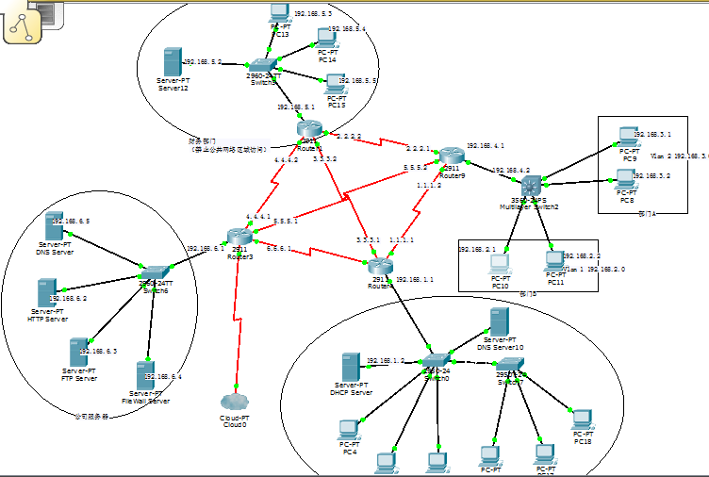
网络工程设计——成果网络拓扑

Slide 7
网络编程设计
任务要求：
Socket 通信
Web服务器
使用技术：
开发语言：python
技术亮点：socket，多线程，爬虫，文 件读写，QT界面

Slide 8
网络编程设计——基于socket的软件iTrans
某网络服务器提供以下服务：
①文件下载，②文件上传，③查询百度 知道，④列出服务器端所有文件(list)
解决：利用Socket实现客户服务器通信，
靠文件读写实现上传、下载的功能； 多线程支持多用户。
亮点：利用爬虫去爬百度知道实现关键字 功能。

Slide 9
网络编程设计——分工
刘佳炽：socket服务器端搭建，文件查询、 关键词zhidao功能实现
黄 彦：socket客户端和服务器端多线程
肖 彦：上传push，下载pull功能实现、 界面实现

Slide 10
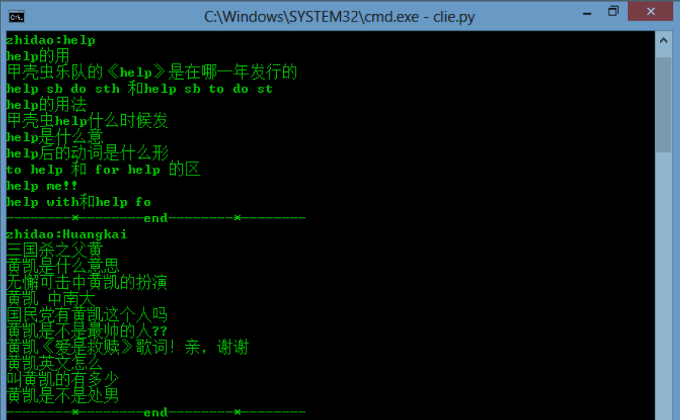
网络编程设计-测试截图

Slide 11
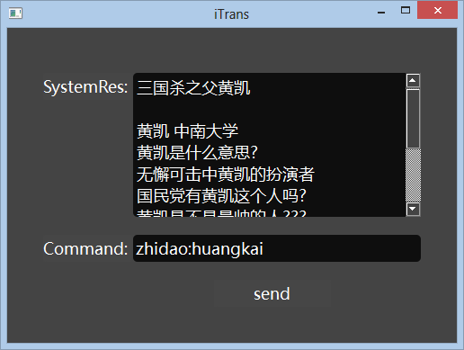
网络编程设计-最终发成果（运行截图）
测试搜索内容: Huangkai

Slide 12
Thank You

